Slide 1


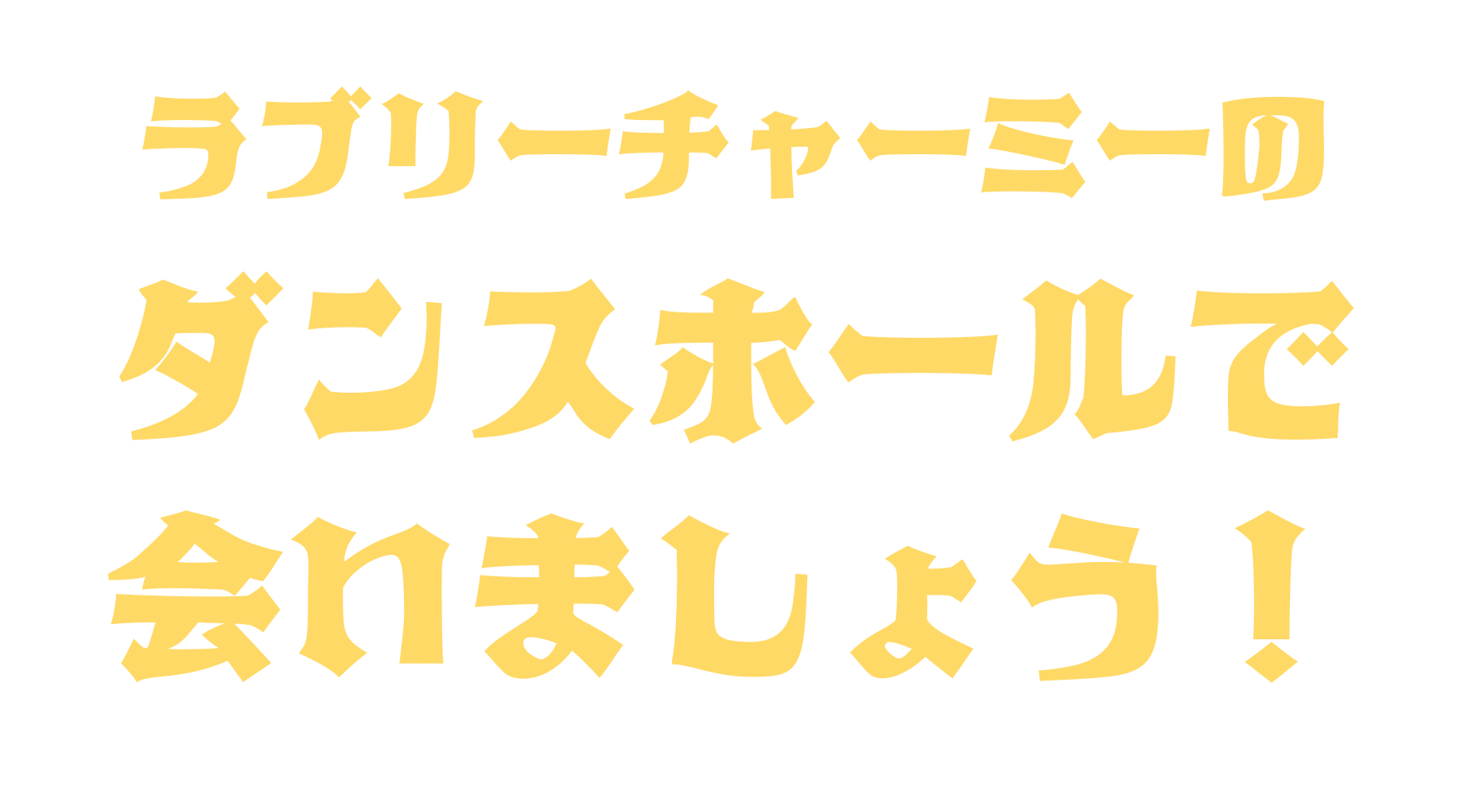
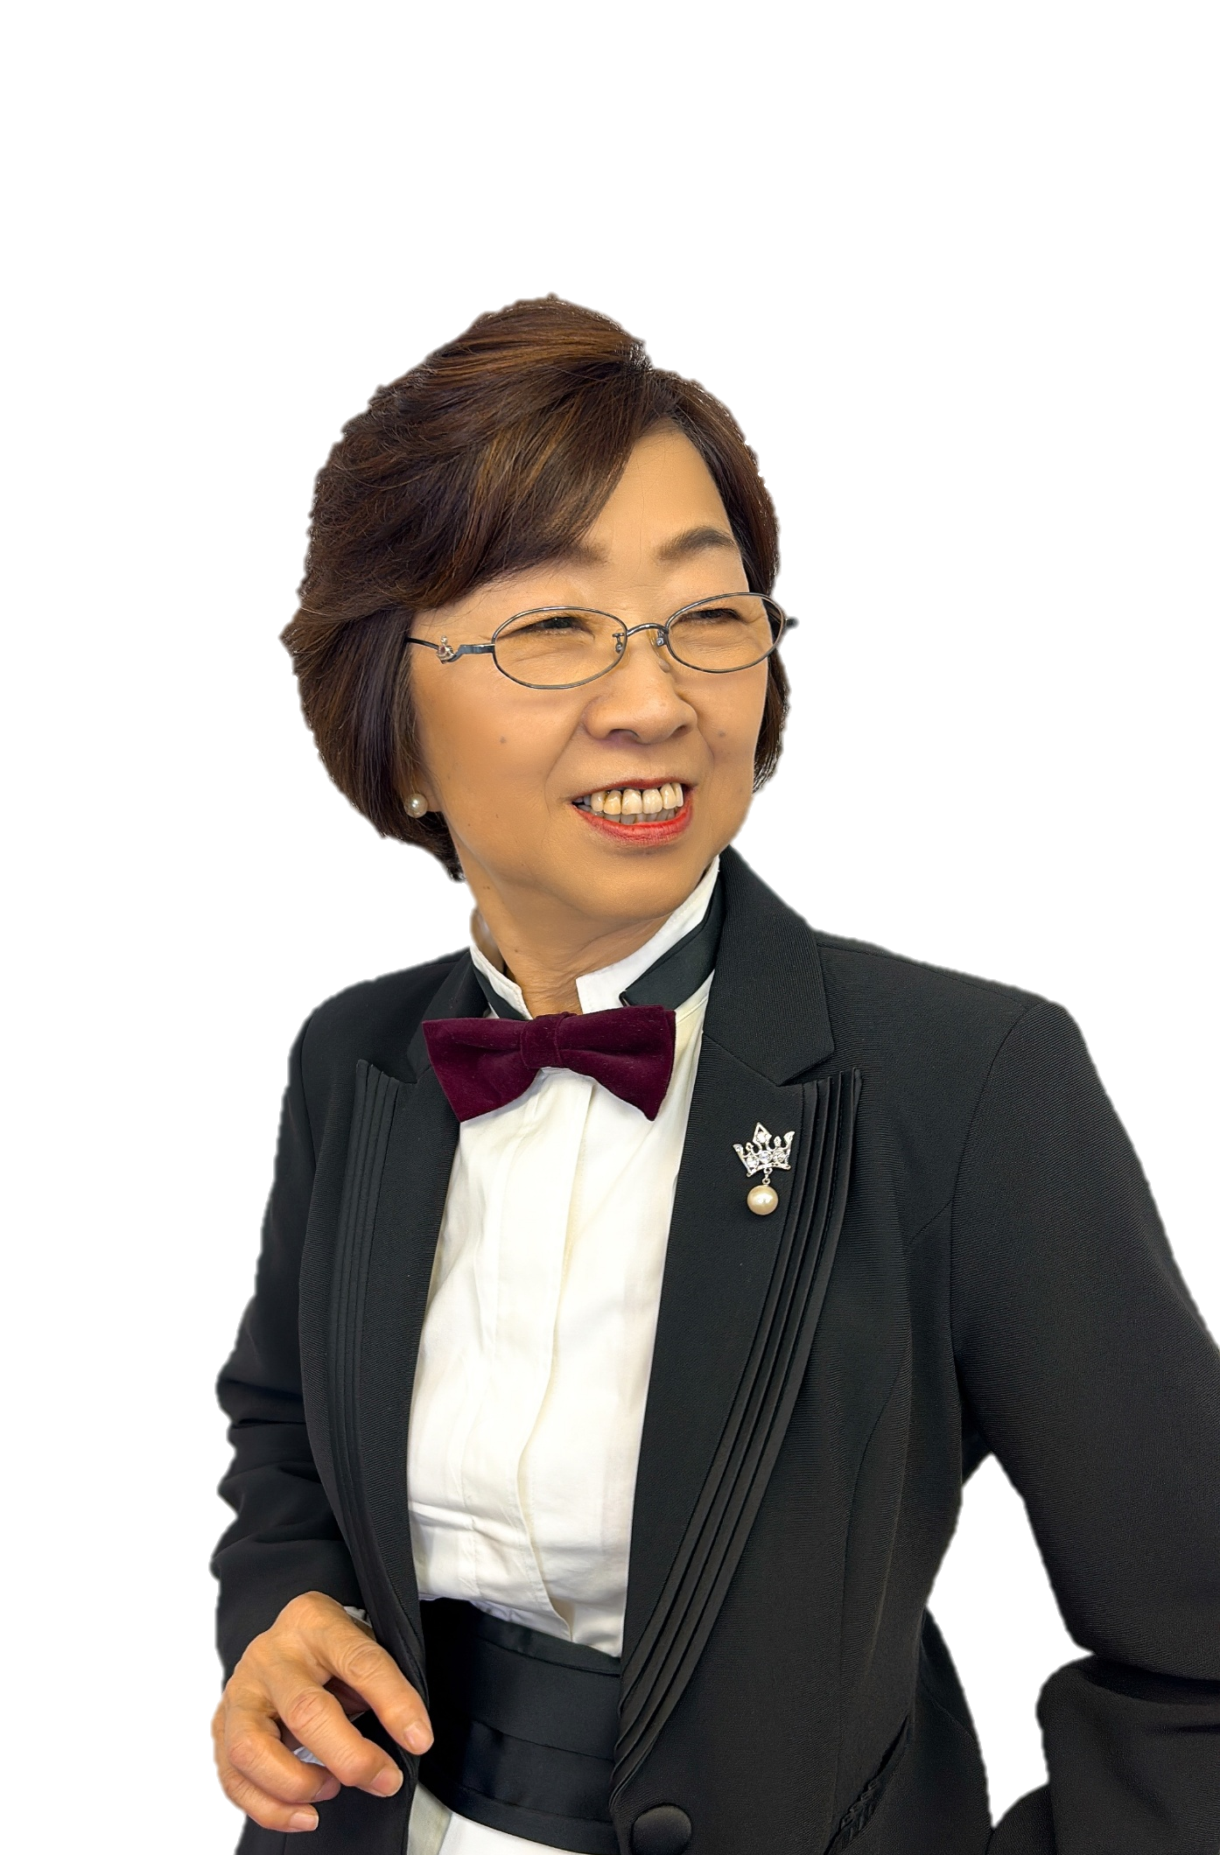


ダンスで一緒に
体を動かしましょう！
開催日時
2026年5月15日(金)
午後2時～午後3時

